Slide 3
Структура діяльності виховної роботи та міжнародного співробітництва
у Житомирському медичному інституті Житомирської обласної ради
Розробники : Горай О.В. – проректор з соціально-гуманітарного розвитку та міжнародного співробітництва
Полчанова Г.С. – психолог

Slide 5
СХЕМА ДІЯЛЬНОСТІ КОЛЕКТИВУ ЖИТОМИРСЬКОГО МЕДИЧНОГО ІНСТИТУТУ ЩОДО СТВОРЕННЯ УМОВ СТАБІЛЬНОГО СОЦІАЛЬНО-ГУМАНІТАРНОГО РОЗВИТКУ ВСІХ УЧАСНИКІВ ОСВІТНЬОГО ПРОЦЕСУ
організація та координація
освітнього, виховного,
інформативного процесу
розкриття потенціалу
всіх і кожного у різних царинах обдарованості
участь у проведенні
культурно-дозвіллєвих та науково-просвітницьких заходів,
пропагування
високого рівня як професійної,
так й комунікативної культури
соціально-психологічна допомога та підтримка особистості в питаннях її життєтворчості
ОСНОВНІ
НАПРЯМКИ
ДІЯЛЬНОСТІ
формування
духовних цінностей
здійснення соціального супроводу
студентів-сиріт, студентів позбавлених батьківського піклування, студентів з інвалідністю, студентів, які пережили психотравмуючи події (переселенці, члени сімей учасників бойових дій)
сприяння роботі
волонтерського руху та донорства
задоволення потреб
в дозвіллі, активному відпочинку
розширення соціального партнерства з навчальними закладами регіонального, державного та міжнародного рівнів.

Slide 6
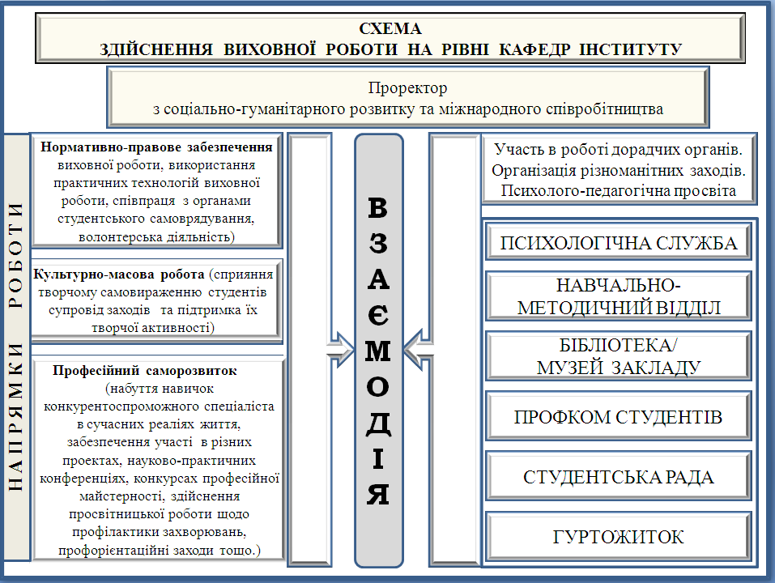

Slide 11
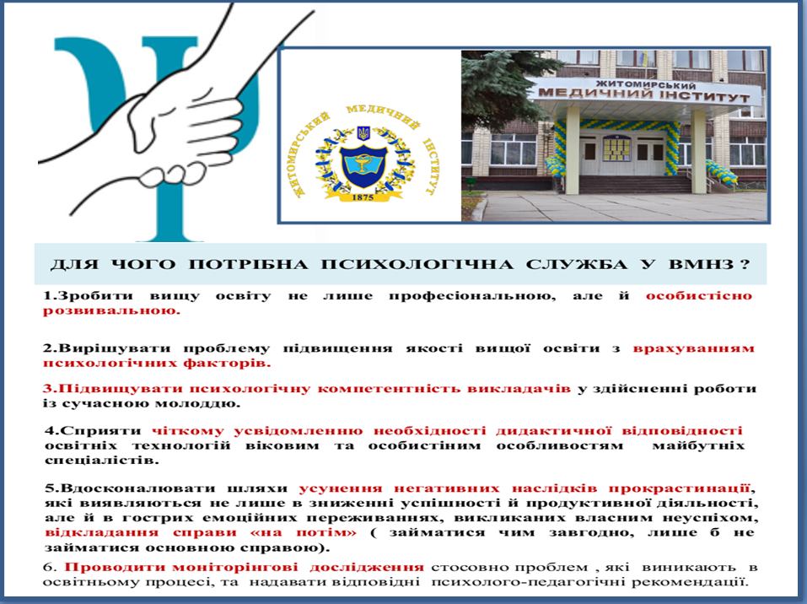

Slide 12
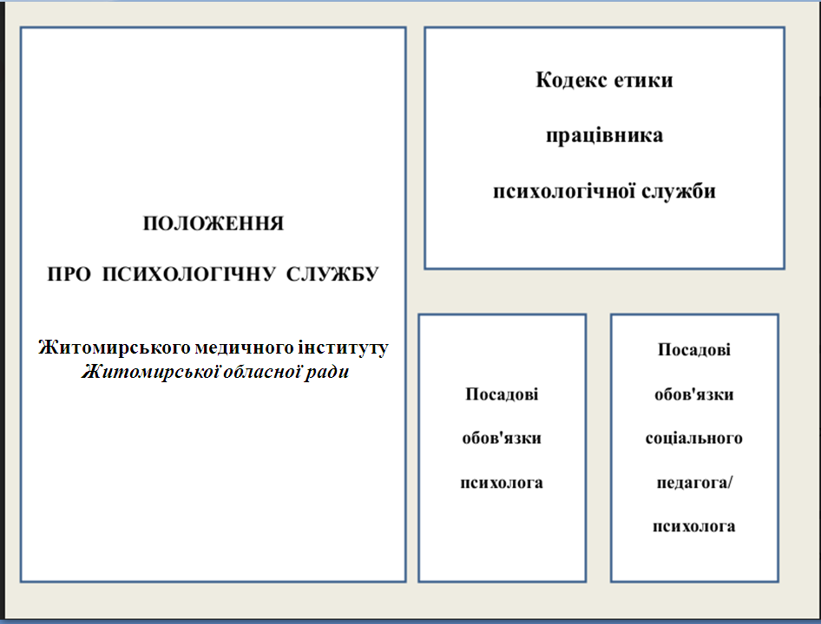

Slide 20
Національна стратегія розвитку освіти в Україні на 2022-2025 ррь
Державна цільова соціальна програма “Молодь України” на 2021-2025 рр.
Державна програма “Репродуктивне та статєве здоров'я нації”
на період до 2021 р.”
Державна програма з національно-патріотичного виховання
дітей та молоді
на 2022-2025 рр.
Державна соціальна програма запобігання та протидії домашньому насильству та насильству за ознакою статі на період до 2025 року
Національна стратегії із створення безбар’єрного простору в Україні на період до 2030 року
Стратегія державної політики щодо наркотиків на період до 2020 року

Slide 22
НАШІ ПЕРСПЕКТИВИ
1. Співпраця з центром моніторингу якості освіти закладу.
2.Активізація роботи Школи особистісного зростання “ Творча майстерня ”.
3. Залучення викладачів до участі у “ГРУПІ РІВНИХ” ( у рамках україно-швейцарського проекту)
4. Запровадження проведення круглих столів для молодих викладачів та магістрів.
5.Створення комплексної програми “ Філософія життя ”.(з профілактики психоемоційного вигорання та підвищення рівня геронтологічної культури).
6. Запровадження індивідуальних занять з викладачами за темою: “ Таємниці публічного виступу ”.
7.Вдосконалення психологічної підготовки студентів, які беруть участь у конкурсах професійної майстерності.
8. Прийом пропозицій щодо участи психологічної служби в роботі циклових предметних комісій, обласних та регіональних методобєднань.
9. Підвищення психологічної культури всіх учасників освітнього процесу.

Slide 23
НАПРЯМКИ РЕАЛІЗАЦІЇ КОМПЛЕКСНИХ ПРОГРАМ
В ОСВІТНЬОМУ ПРОЦЕСІ у ЖИТОМИРСЬКОМУ МЕДИЧНОМУ ІНСТИТУТІ
(Розробники – психологічна служба закладу)
Комплексна програма
“ ПРАВО БУТИ МЕДИКОМ”
( з формування професійної самосвідомості майбутнього спеціаліста)
“ ПАТРІОТ УКРАЇНИ ”
( з формування соціально активної особистості, патріотизму як духовно-моральної якості)
Загальноінститутська
комплексна програма
“ ІНТЕЛЕКТ.
ТВОРЧІСТЬ.
УСПІХ ”
(з підримки
інтелектуального
та творчого потенціалу
особистості)
“ УВІЙДИ В НАШ ДІМ!”
(з адаптації першокурсників/студентів пільгової категорії до нових умов навчання)
Комплексна програма
“ ТВОРИТИ СЕБЕ ТА СВОЄ ЖИТТЯ ”
(з соціально-психолоічної підримки особистості в питаннях її життєтворчості)
Програма - супровід «ТВІЙ ДІМ – МІЙ ДІМ»
(з соціально-психологічної підтримки студентів, які стали свідками психотравмуючих подій), студентів-сиріт та студентів позбавлених батьківського піклування)
Комплексна програма
“ СТВОРЕННЯ ФАСИЛІТАТИВНОГО ПРОСТОРУ ВМНЗ ”
( з підвищення рівня психолого-педагогічних знань в сфері організації групової роботи та культури дискусії.)
Комплексно – цільова програма
«ВСЕ В ТВОЇХ РУКАХ»
(з профілактики негативних явищ у молодіжному середовищі/ превентивне виховання)
“ ПРОФЕСІЙНИЙ ПОРТРЕТ ВИКЛАДАЧА
ВИЩОЇ ШКОЛИ ”
( з психолого-педагогічної підготовки викладача з медичною освітою)
Програма-супровід
“ ПСИХОЛОГІЧНА ПІДТРИМКА УЧАСНИКІВ ОСВІТНЬОГО ПРОЦЕСУ В УМОВАХ ВІЙСЬКОВОГО СТАНУ”
Комплексна програма
«ЦІНУЙ ВЛАСНЕ ЖИТТЯ!!!
(з профілактики психотравмуючих чинників/ суїцидальних тенденцій)

Slide 29
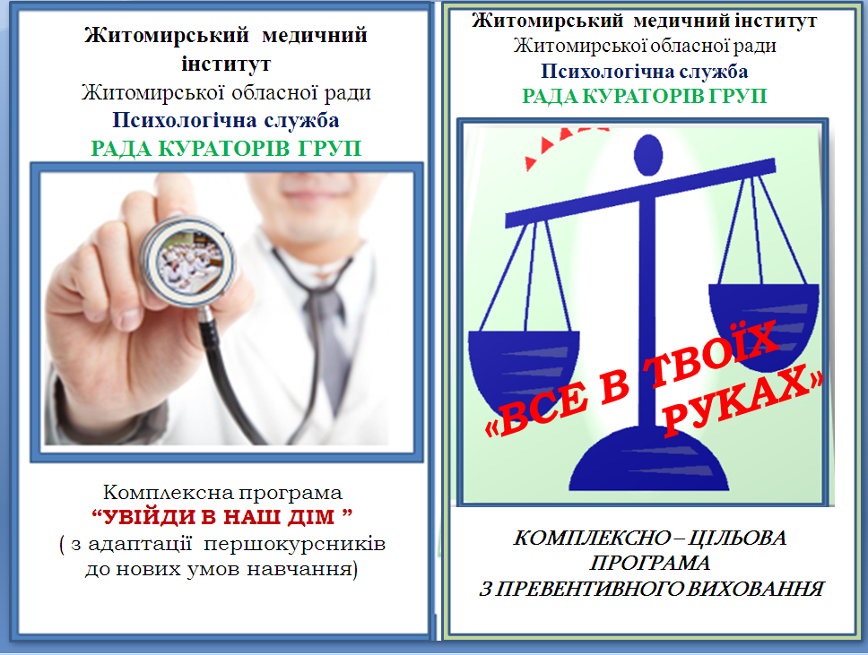

Slide 32
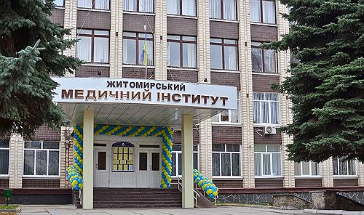
ПСИХОЛОГІЧНА СЛУЖБА
ПРОФКОМ СТУДЕНТІВ
ГАСЛО ШКОЛИ:
ФОРМУЄМО ПРОФЕСІЙНІ ЯКОСТІ, СОЦІАЛЬНІ НАВИЧКИ
РОЗВИВАЄМО ТВОРЧІСТЬ І СОЦІАЛЬНУ АКТИВНІСТЬ
«ШКОЛА ЛІДЕРСТВА –
ШКОЛА ПЕРСПЕКТИВ»

